Slide 1
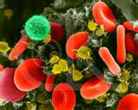
Hématologie Fondamentale
Cours #11
Le fer (chapitre 6)
  Absorption et perte
  Réserve et transport

Slide 2
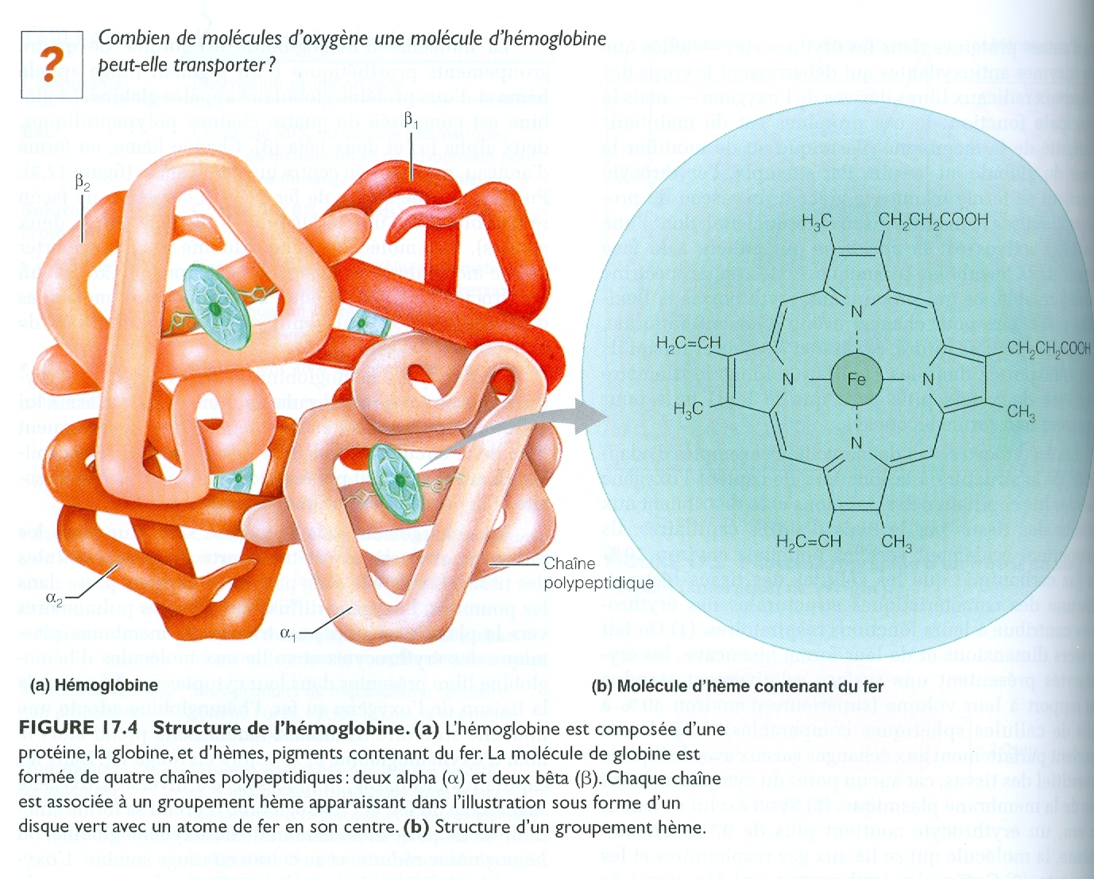
Structure quaternaire d’une macromolécule d’hémoglobine
Page 668, Marieb

Slide 3
Rôle du fer (p.95)
Rôle:
  Essentiel à la vie (respiration cellulaire)
  Constituant de l’Hb, de la myoglobine, des cytochromes, de la catalase et de la peroxydase.
Fer héminique:
  Hémoglobine, myoglobine, cytochromes, catalase, peroxydase.
Fer non-héminique
  Ferritine, hémosidérine, transferrine (sidérophiline)
Pathologies associées au fer;
  Si apport trop petit = anémie ferriprive (AMH)
  Si apport trop grand = Hémosidérose (foie) et l’hémochromatose (tous les organes)
Associé à une surcharge sans trouble d’absorption
Associé à un trouble d’absorption augmenté

Slide 4
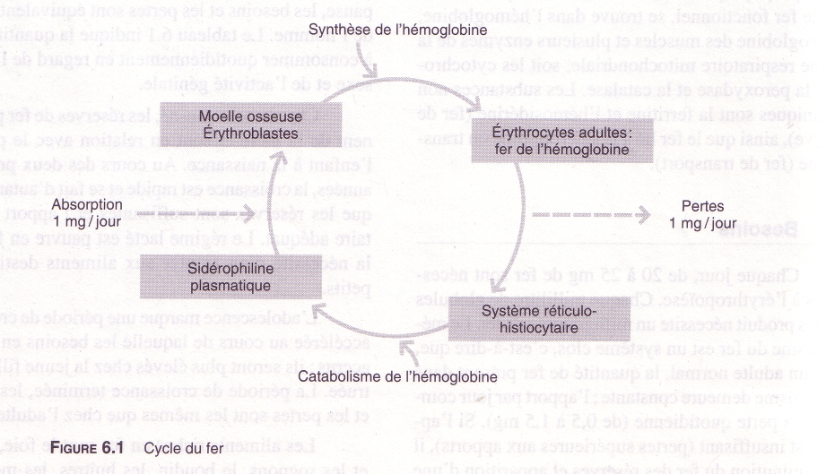
page 96

Slide 5
Rôle du fer: Réserves (p.98)
Ferritine tissulaire:
  Elle peut contenir jusqu’à 4300 atomes de fer (Fe³⁺).
  Elle contient généralement moins de 2000 atomes de fer
  C’est une forme de réserve soluble, facilement utilisable.
  Est situé principalement dans le SRH du foie, de la rate, de l’intestin, de la moelle osseuse et dans le plasma (ferritine plasmatique).
Hémosidérine:
  Contiens plus de 2000 atomes de fer sous forme d’oxyde ferrique (Fe₂O₃).
  « Pourrait être de la ferritine saturée, précipitée et légèrement modifiée ».
  Situé principalement dans le SRH du foie (+) et de la moelle osseuse (+++).

Slide 6
Rôle du fer: Suivit des réserve et Transporteur (p. 97-98)
Ferritine plasmatique:
  Est un reflet des réserves de fer tissulaire.
Transferrine (sidérophiline):
  Permet le transport des molécules de fer pour une utilisation immédiate
  Chaque molécule peut fixer 2 atomes de fer (3+).
  Saturation de 20% à 45% (1/3)
  On peut mesurer la capacité de fixation de la transferrine ou le coefficient de saturation de la transferrine.

Slide 7
Carence en fer (p.99)
Elle survient lorsque: page 99
  Manque d’apport alimentaire
  Besoin plus grand: Bébé, poussée de croissance, grossesse, lactation
  Pertes plus grandes : hémorragie chronique, menstruation abondante, grossesses rapprochées (les femmes ont des réserves de fer 3X plus petite que l’homme)
  Un trouble d’absorption: diarrhée, interaction médicamenteuse (chélation).
Observation physiologique d’une carence :
  1: diminution de la ferritine sérique ( les réserves diminuent), GR normaux
  2: Épuisement des réserves, le fer sérique et la ferritine sont abaissés, Hb diminué, mais les GR sont normaux
  3: Apparition d’une anémie microcytaire hypochrome, Fer sérique et ferritine très diminués.

Slide 8
Surcharge en fer (p.99-100)
Elle survient par: page 99 et 100
  Absorption accrue de fer
  Apport important en fer
  Utilisation diminuée du fer
  Transfusions multiples (surtout lors d’hémolyse intra ou extra vasculaire)
  Peut causer l’Hémochromatose ou l’Hémosidérose

Slide 9
Surcharge en fer (p. 95-96)
Hémosidérose
  Apport trop important
  Alimentaire et médicamenteuse
  La bière et le vin contiennent beaucoup de fers et l’alcool favorise l’absorption du fer.
  Anémie hémolytique: à cause des nombreuses transfusions
  Utilisation trop faible
Hémochromatose
  Trouble de l’absorption
  Surcharge cellulaire avec sclérose du tissus
  Foie en premier suivit du pancréas, du cœur, des testicules et des surrénales
  COMPLICATION: cirrhose, diabète sucré, trouble cardiaque, impuissance, …

Slide 10
Lectures fortement suggérées
Hématologie de L’Italien, Lord Dubé
  Pages 3 à 10 (si pas fait)
  Pages 13 à 21 (si pas fait)
  Pages 25 à 53 (si pas fait)
  Pages 57 à 70 (si pas fait)
  Pages 77 à 82 et 86 à 92 (si pas fait)
  Pages 95 à 101

Slide 11
Hématologie Fondamentale
Cours #11
Hémolyse IntraVasculaire
Hémolyse ExtraVasculaire
Hémoglobine anormale

Slide 12
Discussion sur la destruction des GR
Quand?
Comment?
Où?
Complication possible?
10h10

Slide 13
Contrôle de la production de globules rouges
Départ
Libération
d’érythropoïétine
Par les reins
Stimulation de la
Moelle osseuse
Rouge par L’EPO
Augmentation de
l’érythropoïèse
Augmentation de
La disponibilité
D’o2
Arrêt de la production d’EPO
Diminution D’o2 dans les tissus à cause de la baisse de globules rouges,
diminution de la disponibilité de l’o2 ou demande accrue en o2
Concentration en o2 dans le sang redevient à la normale
La masse érythrocytaire est maintenue en équilibre grâce à un ajustement constant de la production d’érythrocytes.
P = D

Slide 14
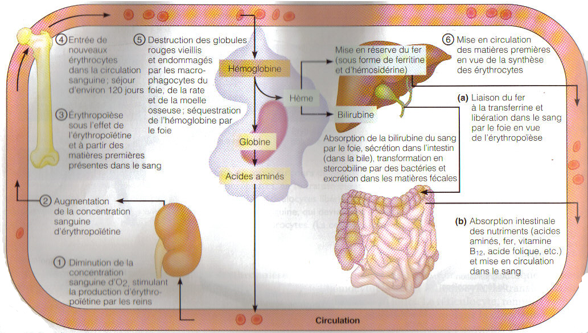
Hémolyse extra-vasculaire

Slide 15
Catabolisme de l’hémoglobine (p,89)
80% à 90% de la destruction normale des GR se fait sans libération d’hémoglobine dans le plasma.
La dégradation de l’hémoglobine dans le plasma produit un pigment toxique nommé: bilirubine (jaunisse, ictère)
Il est important de prévenir la dégradation de l’Hb en bilirubine libre
Voici les molécules qui préviennent l’apparition de bilirubine
  Haptoglobine
  Hémopexine
  Albumine (transport de l’hème)
  Albumine (transport de la bilirubine)

Slide 16
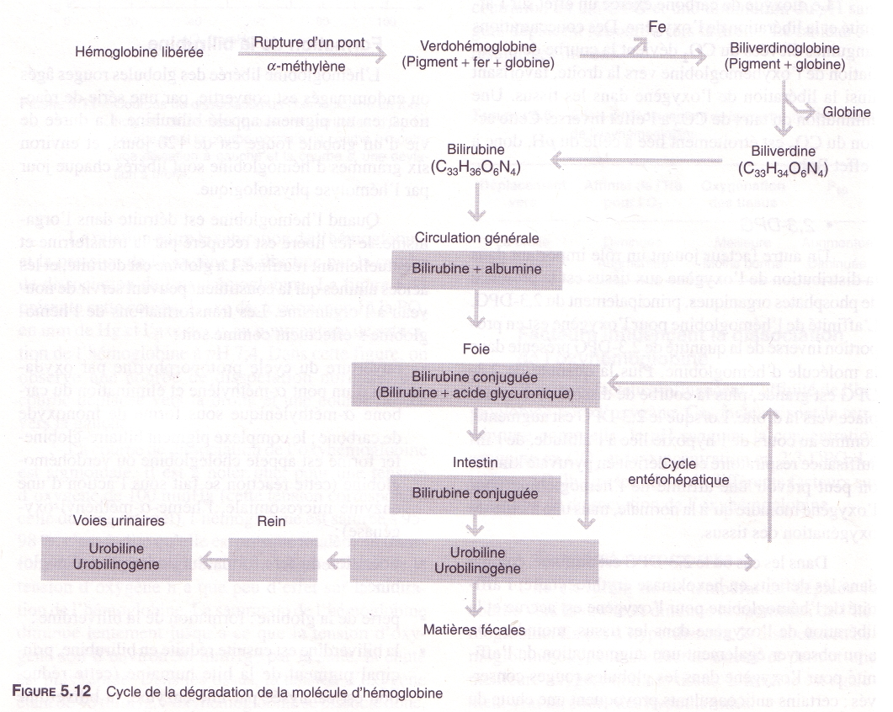
Lorsque l’Hb n’est pas capturé, elle est transformé en bilirubine dans les macrophage.
page 90

Slide 17
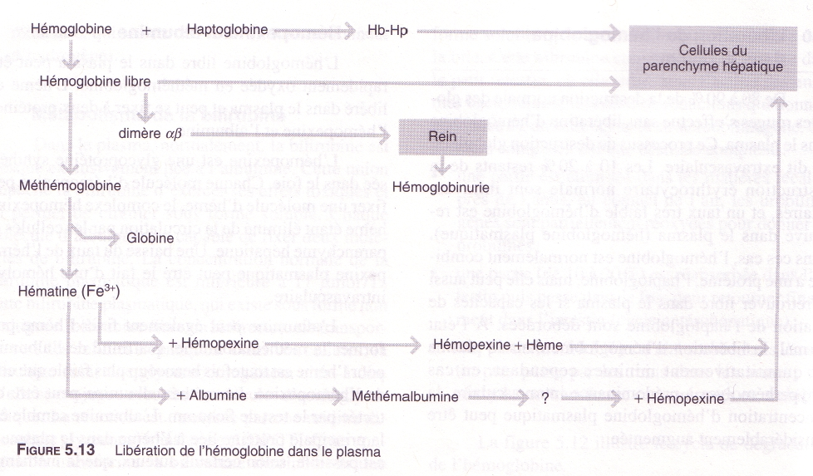
1) Hapto: un rôle de protection des reins
9) Si l’apport en Hème est suppérieur a la capacité de conjugaison/excrétion: la bili libre plasmatique va augmenter
2) Max: 1g/L de Hb
3) Si > 1g/L de Hb
4) Si > 1g/L de Hb
4) Les dimères et l’Hb endommage le rein
4) Si > 1g/L de Hb
5) Si > 10 g/L de Hb
(seuil rénal de réabsorption protéines)
N.B: Peu générer des cylindre d’Hb
6) Si > 1g/L de Hb
8)
7)
7)
page 92
Indique les molécules qui peuvent être dosées en biochimie

Slide 18
Catabolisme de l’hémoglobine (S6)
Voici les organes qui préviennent l’apparition de bilirubine
  Foie (++++)
  Rein (+)
Consulter la figure 5.12 à la page 90
Consulter la figure 5.13 à la page 92
Lors d’hyperhémolyse intravasculaire, comment vont réagir les tests suivants?
  Méthémalbumine
  Urobilinogène / Urobiline urinaire
  Hémoglobine urinaire
  Urobilinogène fécal
  Bilirubine indirecte
  Hémoglobine plasmatique
  Haptoglobine
  Hémopexine
  ↑
  ↑
  ↑
  ↑
  ↑
  ↑
  ↓
  ↓

Slide 19
Hématologie Fondamentale
Cours #12
Rôles des leucocytes

Slide 20
Leucocytes
Définition : cellules nucléés qui circulent dans le sang périphérique
Fonction : Défense de l’organisme contre les envahisseurs étrangers (bactéries, virus, autres antigènes étrangers)

Slide 21
Lignées leucocytaires
Lignée Granulocytaire : valeur absolue valeur relative
- Neutrophiles : 1,4 à 6,6 x 10⁹ /L (0.58-0.68)
- Éosinophiles : 0,0 à 0,5 x 10⁹ /L (0.00-0.05)
- Basophiles : 0 à 0,2 x 10⁹ /L (0.00-0.015)
Lignée Lymphocytaire :
- Lymphocytes : 1,2 à 3,5 x 10⁹ /L (0.20-0.38)
Lignée Monocytaire :
- Monocytes : 0,0 à 0,5 x 10⁹ /L (0.02-0.09)

Slide 22
Leucocytes
Augmentation ou la diminution et la présence de cellules immatures = signe d’anomalie
Augmentation : Leucocytoses > 11 x 10⁹ /L
  Physiologique: après un repas
grossesse
après des exercices
émotions (stress, excitation, douleur)
exposition au froid ou à la chaleur
…
  Pathologique : Leucémie, réaction leucémoïde, infection

Slide 23
Leucocytes
Diminution : Leucopénie < 4,5 x 10⁹ /L
  Pathologique : Leucémie, …
  Secondaire à certains traitements:
- Psychiatrique
- Chimiothérapie
- Radiothérapie

Slide 24
Rôles des leucocytes
Granulocytes et monocytes:
  Assurent la lutte contre les divers agents infectieux grâce à leur capacité de phagocytose (principalement les bactéries)
  Immunité innée.
Lymphocytes :
  Responsable de l’immunité cellulaire et humorale (principalement les virus)

Slide 25
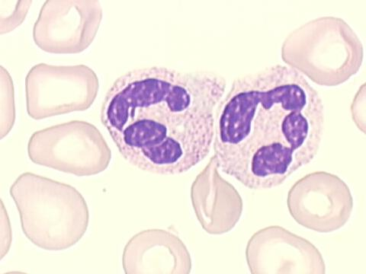
Neutrophiles
Taille: 12-14µm
Noyau: segmenté 2 a 5 lobes
Chromatine: dense, en mottes .
Nucléoles: non
Cytoplasme: acidophile
Granulations: spécifiques

Slide 26
Granules des neutrophiles
2 types de granules : Primaires et secondaires.
Primaires : Apparaissent aux stades promyélocytes.
  Myéloperoxydase
  Lysosyme
  Hydrolase acide
  Phosphatase acide
  …
Secondaires: Apparaissent aux stades myélocytes.
  Collagénase
  Gélatinase
  Aminopeptidase
  Transcobalamine I
  …

Slide 27
Durée de vie (neutrophiles)
Moelle osseuse: un séjour de 7 à 10 jours
    +
8 à 12 heures dans le sang
    +
Termine leur vie dans les tissus environ 5 jours
La durée de vie totale des neutrophiles est d’environ 15 jours.
Les neutrophiles meurent dans les tissus

Slide 28
Compartiments (neutrophiles)
Quatre compartiments
  Moelle osseux : Granulocytes médullaires
  Circulant : Granulocytes circulants
  Marginal : Granulocytes accolés aux parois des vaisseaux.
  Tissulaire: Dans les tissus
  Ils sont aussi identifiés comme :
    Le pool médullaire
    Le pool circulant
    Le pool marginal
    Le pool tissulaire

Slide 29
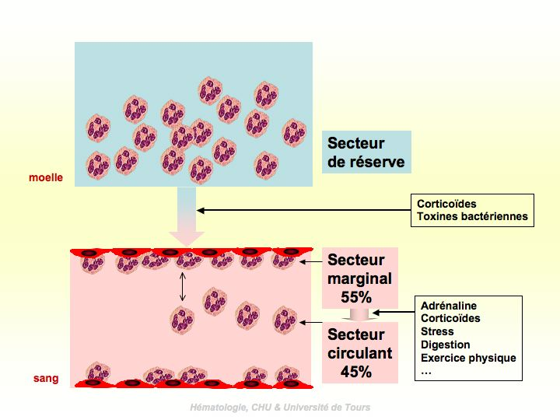

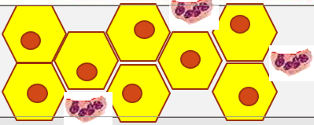
Les compartiments
Tissus

Slide 30
Les compartiments
Figure 23.2 page 295 (Koepke)

Slide 31
Rôles (Neutrophile)
Défense contre les infections bactériennes
    Il reconnait les agents étrangers,
    Il adhère à ceux-ci,
    Il les phagocyte,
    Exerce son action bactéricide,
    Il digère l’agent étranger.
Il sécrète des molécules pour attirer les autres leucocytes
    Chimiotactisme
Il intervient dans le processus inflammatoire

Slide 32
Protéines membranaires du Neutro
Molécules d’adhésion : interaction avec les autres cellules ou la matrice extracellulaire
    Sélectines : adhésion aux cellules endothéliales
    Intégrines : adhésion aux cellules endothéliales
Récepteurs :
    Pour le fragment Fc des Ig
    Pour le complément : C3b, C4b, C5a
    Pour les facteurs de croissance :GM-CSF, IL-1, IL-3
Protéines antigéniques

Slide 33
Mobilité du Neutrophile
Les neutrophiles sont capables de se déplacer par la formation de pseudopodes qui permet à la cellule de ramper.
Le mouvement est facilité par les propriétés d’adhérence et de déformabilité.
La mobilité permet aux neutrophiles de passer du sang vers les tissus.

Slide 34
Mobilité du Neutrophile
Il y a 3 types de déplacement des neutrophiles
  Migration spontanée: au hasard et limitée
  Chimiocinésie : migration au hasard qui est accélérée sous l’effet de divers facteurs.
  Chimiotactisme : Propriété de se déplacer dans une direction précise sous l’effet de substances qui les attirent ou les repoussent.

Slide 35
Chimiotactisme du Neutrophile
Substances chimiotactiques
  Bactéries
  Exotoxines bactériennes
  Endotoxines bactériennes
  Complexes Ag-Ac
  Constituants du compléments (C5a, C5-6-7)
  PAF (platelet activator factor)
    Pourquoi le PAF a-t’il un effet chimiotactique sur le neutrophile?

Slide 36
Migration des Neutrophiles
4 étapes
    Roulement (rolling)
    Activation
    Adhésion
    Diapédèse
Dans les conditions normales : les neutrophiles s’attachent faiblement aux cellules endothéliales dus aux molécules de faibles affinités (les sélectines)

Slide 37
Migration des Neutrophiles
1ère étape : Roulement (Rolling) :
Le neutrophile roule sur la paroi des vaisseaux sanguins en utilisant les sélectines. Si le neutrophile entre en contact avec des produits bactériens (LPS) ou des produits pro-inflammatoire (LTB₄, IL-8, fragment du complément), il entre alors dans la deuxième étape.
LPS = Lipopolysaccharide

Slide 38
Migration des Neutrophiles
2e étape : Activation
Une fois activé, le neutrophile exprime de nouvelles molécules de surface : Molécule de haute affinité, les intégrines
3e étape : Adhésion
Fixe les neutrophiles à la paroi des vaisseaux sanguins → Adhésion ferme

Slide 39
Migration des Neutrophiles
4e étape : Diapédèse
Réorganisation du cytosquelette du neutrophile pour qu’il se faufile à travers les cellules endothéliales.
Il va être guider par les agents chimioattractants (LTB₄, IL-8)

Slide 40
Schéma des 4 étapes de mobilité des Neutrophiles

Slide 41
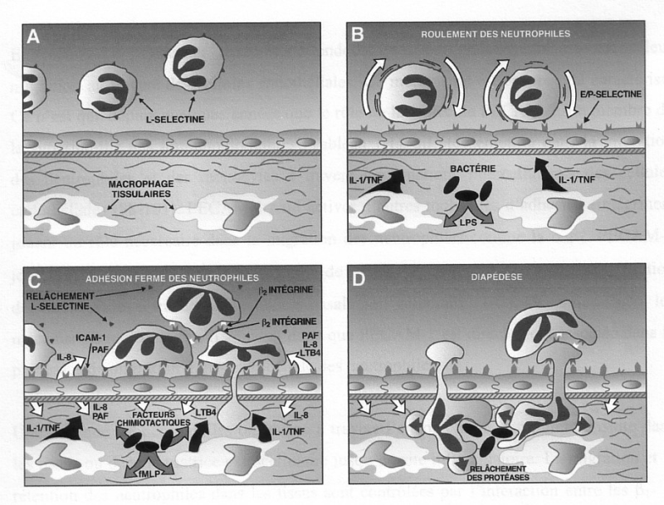

Slide 42
Phagocytose du Neutrophiles
Étapes de la phagocytose
1er: Adhérence de la particule à phagocyter
2e: Formation d’une vacuole de phagocytose (phagosome)
3e: Libération du contenu des granulations dans le phagosome (dégranulation)
4e: Destruction de la particule phagocytée (bactéricide)
5e: Digestion puis rejet des produits de la digestion (exocytose)
OÙ mort de la cellule…
N.B.: Le neutrophile peut aussi phagocyter des particules enrobés d’IgG (opsonisées)

Slide 43
Sécrétion chez le Neutrophile
Les granules neutrophile sont libérées dans le milieu environnant :
  réaction inflammatoire locale.
Le bris ou la destruction des Neutro entraîne alors la libération d’agents chimiotactiques:
  Des nouveaux granulocytes vont arriver.

Slide 44
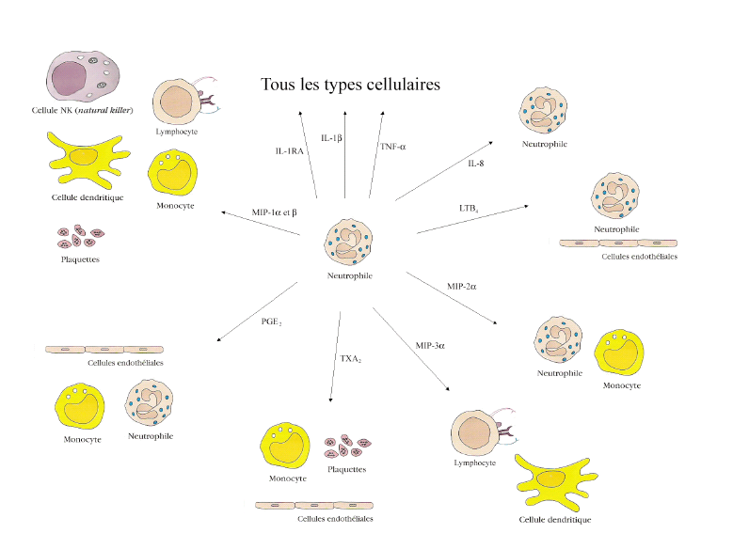

Slide 45
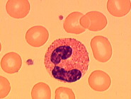
Éosinophile
Cytoplasme:
rose
granulations orange, rondes ou ovoïdes, nombreuses
Noyau:
bisegmenté
chromatine dense

Slide 46
Granules des éosinophiles
4 types de granules :
Primaires, secondaires, petites granules et les microgranules
Primaires : Apparaissent aux stades promyélocytes, se sont des lysophospholipase
Secondaires:
  HISTAMINASE, PEROXIDASE,
  MBP (major basic protein, 50%),
  ECP (eosinophil cationic protein, 30%).
  EDN (eosinophil derived neurotoxin),
  EPO (eosinophil peroxidase),
  Collagénases et β-glucuronidase.

Slide 47
Granules des éosinophiles
Petites granules : (invisibles au microscope optique)
  Complexe enzymatique qui contient de l’arylsulfatase, de la phospholipase D et de la phosphatase acide
Microgranules :
  système de transport tubulo-vésiculaire.

Slide 48
Rôles (Éosinophiles)
Phagocytose des complexes antigènes-anticorps
    Très faible comparativement au neutrophiles
Destruction de certains parasites
    Stade larvaire seulement par la MBP, EPO, ECP et EDN
Modulation des réactions d’hypersensibilité I (réactions allergiques d’origine respiratoire et dermatologique)
Transport du plasminogène :
  Rôle dans la coagulation (fibrinolyse)

Slide 49
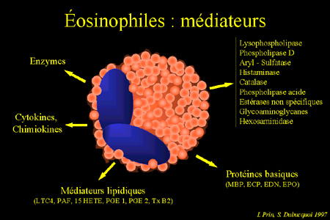

Slide 50
Propriétés biologiques (Éosinophiles)
Aspect à l’état vivant: cellules sphériques, capables de se déformer dans la circulation
Mobilité :
  Quitte la moelle pour aller dans le sang par diapédèse.
  Mouvement semblable aux neutrophiles, mais plus lent.

Slide 51
Chimiotactisme (Éosinophiles)
Principales substances chimiotactiques des éosinophiles:
  Constituant du complément (Complexe C5-6-7)
  Les complexes Ag-Ac
  La fibrine
  Le FCE (facteur chimiotactique des éosinophiles) sécrété par les mastocytes et les basophiles.
  Les lymphokines sécrétées par les lymphocytes sensibilisés
  Les prostaglandines

Slide 52
Bactéricide (Éosinophiles)
Le pouvoir bactéricide est moindre que le neutrophile, car il ne renferme pas de lysosyme ni de phagocytine.
Quantité de H₂O₂ ↑ dans phagosome, mais cela n’augmente pas sont pouvoir bactéricide

Slide 53
Durée de vie (Éosinophiles)
Dans la moelle osseuse: un séjour de 3 à 6 jours
Dans la circulation : un séjour de 6 à 8 heures
Dans les tissus : plusieurs jours (maximum 10 j.)
On le retrouve dans les poumons, le tractus digestif, la peau, les reins, l’utérus, …
La durée de vie totale des éosinophiles est d’environ 15 jours.
Les éosinophiles meurent dans les tissus

Slide 54
Valeurs normales (Éosinophiles)
Sang : 0,05 à 0,3 x10⁹/L soit 1 à 3% (SI 0.01 à 0.03)
Variation diurne : ↑ la nuit, ↓ le jour
Éosinophile circulant : seulement 1% des éosinophiles
Compartiment tissulaire > compartiment circulant
(200 éosino) (1éosino)
La moelle en renferme une grande quantité :
  Réserve facilement disponible

Slide 55
Anomalies
Éosinophilie
- Allergies (indirect)
- Dermatose
- Infection parasitaire
- Empoissonnement
- Injection d’histamine
- Leucémie myéloïde chronique
Eosinopénie
- Inflammation
- Traitement au cortisol

Slide 56
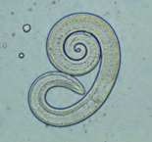

Éosinophiles et les parasites
Allergie
IgE +IgG
MBP, EPO,
ECP, EDN
Histamine
Leucotriènes
Facteurs chimiotactiques
Mastocyte

Slide 57
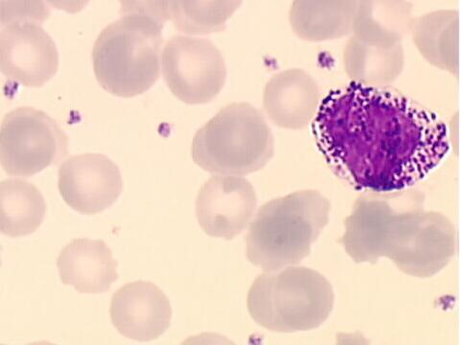
Basophile
Cytoplasme:
rose
granulations basophiles, presque noires, très nombreuses
Noyau:
segmenté
peu visible, car caché par les granulations
Chromatine homogène

Slide 58
Granules des basophiles
2 types de granules : Primaires et secondaires.
Primaires : Apparaissent aux stades promyélocytes.
  Avec la maturation, les granulations secondaires sont prédominantes.
Secondaires: Apparaissent aux stades myélocytes.
  Histamine
  Enzymes lysosomiales
    Déshydrogénase
    Décarboxylase
    Peroxydase
  Héparine

Slide 59
Rôles et implications (basophiles)
Lutte contre les éléments parasitaires avec l’interaction des éosinophiles et des IgE
Réactions d’hypersensibilité immédiate (type I) avec l’interaction des neutrophiles, des macrophages et des plaquettes.
Réaction d’hypersensibilité retardée (type IV)
Dans les foyers d’inflammation , ils libèrent le contenu de ses granulations (histamine)
  Action de l’histamine :
    vasodilatation, augmentation de la perméabilité des capillaires, chimiotactisme.

Slide 60
Propriétés biologiques (basophiles)
Aspect à l’état vivant :
Circulation : cellule sphérique, capable de se déformer.
Mobilité :
  Quitte la moelle pour aller dans le sang par diapédèse.
  Mouvement amiboïde plus lent que les éosinophiles.

Slide 61
Propriétés biologiques (basophiles)
Chimiotactisme : sensibles à certains agents chimiotactiques
  La fraction C5a du complément
  Les lymphokines
Phagocytose : Capable de phagocytose, mais moins que les autres granulocytes

Slide 62
Sécrétion des basophiles
Caractéristique principale des basophiles
  Dégranulation :
    Histamine
    Héparine
    FCE
    Facteur activateur des plaquettes (PAF)
  Substances qui favorisent la dégranulation :
    Complexe antigène-anticorps (IgE et IgG)
    La peroxydase des éosinophiles
    Les protéines cationiques des neutrophiles

Slide 63
Durée de vie (basophiles)
Difficile à mesurer (petit nombre de cellules)
Durée de vie de toute la lignée basophile :
  8 à 12 jours.
Temps de transit dans le sang entre 5 et 8 heures
Les basophiles meurent dans les tissus

Slide 64
Anomalies (Basophile)
Basophilie : Leucémie myéloïde chronique
Varicelle, variole
Sinusite chronique
Cirrhose du foie
Hypothyroïdie
Basopénie : Rare et difficile à reconnaître, car la valeur normale sanguine est très faible.
  Traitement : Radiothérapie, chimiothérapie
  Maladies : Hyperthyroïdie, rhumatisme articulaire aigu

Slide 65

Mastocytes
Cellules qui ressemblent à un basophile, mais présent dans le tissu
Tissus conjonctifs de la peau, muqueuse des voies respiratoires et gastro-intestinales
Granules : Histamine, héparine

Slide 66
Le monocyte
Le monocyte
    Les monocytes demeurent seulement de 4 à 10 heures en circulation sanguine.
    Après cette période, ils cheminent dans les tissus pour devenir des histiocytes (pour une durée de 60 jours et plus)
    Les histiocytes ont un aspect différent des monocytes
      Le noyau possède 1 à 2 nucléoles (possibilité hypothétique de se multiplier)
      La cellule devient plus grande
      Plusieurs vacuoles apparaissent
      L’activité enzymatique des lysosomes augmente

Slide 67
Le monocyte
DURÉE DE VIE DES GR: 120 jours
DURÉE DE VIE DES GB:
  GRANULOCYTE:
    Environ 15 jours pour les neutrophiles.
    Environ 15 jours pour les éosinophiles.
    De 8 à 12 jours pour les basophiles.
  Monocyte:
    environ 60j (2 mois)

Slide 68
Le monocyte
  La répartition des monocytes dans le corps humain est diversifiée.
    Le compartiment médullaire en contient seulement 3%
    Le compartiment circulant seulement 7%
    Le compartiment marginal contient 3 fois plus de monocytes que le compartiment circulant (20%)
    Le compartiment tissulaire (grande majorité de la population soit 70%)
  Ils interviennent très efficacement dans la phagocytose d’agents pathogènes et éliminent les débris cellulaires et les cellules endommagées.
  Le neutrophile est considéré comme le leucocyte phagocytaire par excellence. Cependant lorsque la particule est de grande taille, le monocyte le surpasse facilement.

Slide 69
Le monocyte
  Ils sont souvent confondus avec les lymphocytes atypiques et les grands lymphocytes granuleux
  Le noyau du monocyte a une chromatine plus lâche qui s’organise plus longitudinalement « aspect de cerveau ou bien de chromatine peigné ». Il est généralement plus pâle que les autres cellules.
  Il participe à l’immunité cellulaire et humorale en agissant comme cellule présentatrice d’antigène.
  Il est impliqué dans le cycle de récupération du fer (macrophage)

Slide 70
Figure 7.3 page 127 (l’Italien)

Slide 71
Le monocyte (interactions cellulaires)
  Les macrophages sécrètent un facteur activateur des lymphocytes (interleukine 1) qui stimule les lymphocytes T
  Les macrophages sont également stimulés par les lymphokines sécrétées par les lymphocytes T
  Les lymphocytes T sécrètent des lymphokines lorsqu’ils ont eu un contact avec les AG présentés par le macrophage.
  Les macrophages (monocytes activés) phagocytent également les complexes Ag-Ac directement.

